Slide 1
Googleスライド使用
問題点の抽出と対応
オンラインワークショップ用ver1.11
ご自由にお使い下さい。
改変していただいて構いません。
東京歯科大学社会歯科学講座
平田創一郎
Notes:
Googleドライブにアップロードして、Googleスライドで使用してください。

Slide 2
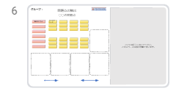
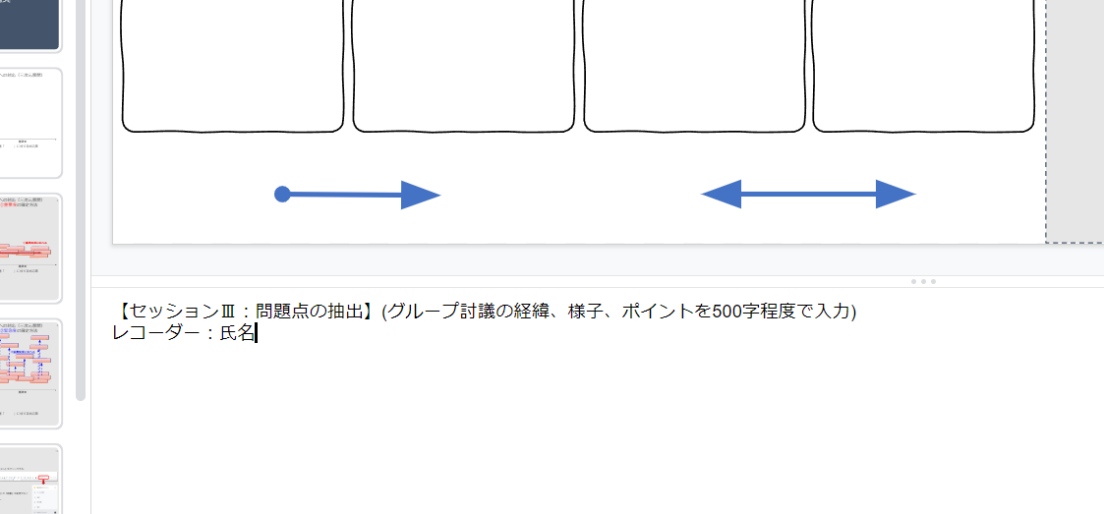
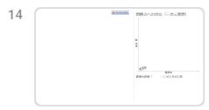
Googleドライブにアップロードして、Googleスライドで使用してください。
←バナーは外して使用していただいて構いません。
『表示』→『テーマ作成ツール』のテーマから削除して下さい。
スライドの白背景部分が作業用・提出用です。
６枚目左：問題点の抽出
14枚目：問題点への対応
それぞれスピーカーノートにセッションの記録欄があります。
レコーダーの記録に使用してください。
背景がグレーのスライドは本ツールの使用方法の説明です。
Notes:
Googleドライブにアップロードして、Googleスライドで使用してください。

Slide 3
問題点の抽出
セッション◯

Slide 4
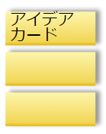
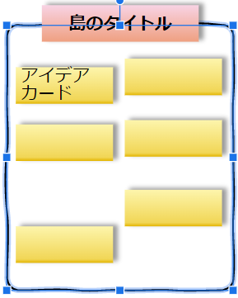
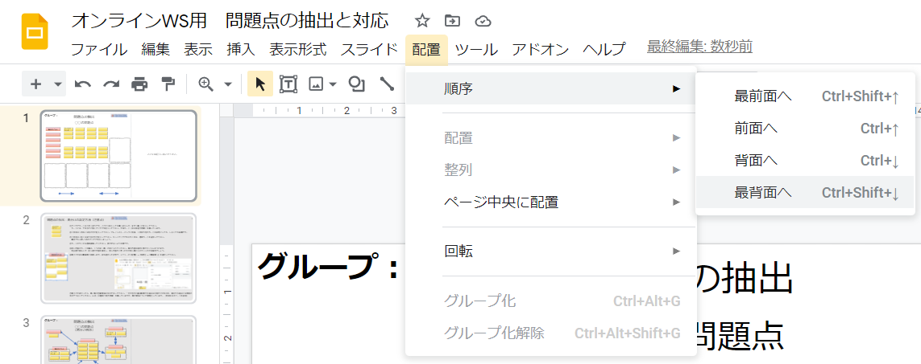
問題点の抽出：島分けの設定方法（注意点）
①アイデアカードは３枚１綴りです。どこから記入しても構いませんが、まず１番上に記入して下さい。
カードには、できるだけ短くアイデアを記入して下さい。文殊カード（中川米造氏考案）を模しています。
②２枚目は１枚目とは別の方が記入して下さい。ブレインストーミングと同様、１枚目や他のカードを参考にしても、しなくても結構です。
③３枚目は上記とはまた別の方が記入して下さい。もっとアイデアを出すときは、適宜カードを追加して下さい。
最低でも人数×３枚のアイデアを出しましょう。各パーツは必要数を複製して、サイズも調整して下さい。
④カードのサイズは適宜調整してください。アイデアが長すぎないよう、カードが大きすぎないよう注意して下さい。
⑤同じ内容のカードを集め、１つの枠（島）の中に入れてください。島の内容を端的に表すタイトルをつけます。
司会者が読み上げ、記入者が内容を補足し、別の方が自分のカードが同じ内容だと思ったら同じ島に集めていくのが効率的でしょう。
⑥島分けの枠は最背面に移動します。枠を選択した状態で、メニューの『配置』→『順序』→『最背面へ』を選択して下さい。
⑦島分けが終わったら、島と島の因果関係を矢印で示して下さい。一方が他方に直接影響する場合は片側だけの矢印を、相互・相反する場合には両側の矢印でつないでください。KJ法（川喜田二郎氏考案）を模していますが、島の関係について簡略化しています。（完成形は次ページを参照）
Notes:
問題点の抽出：島分けの設定方法（注意点）

Slide 5
グループ：
問題点の抽出
◯◯の問題点
（島分け例示）
アイデア
カード
島のタイトル
アイデア
カード
ここには記入しないで下さい。
このスペースは後の作業で使います。
この島分けをあとで三次元展開の左にコピーします。
（問題点への対応のセッションで）
Notes:
◯◯の問題点（島分け例示）

Slide 6
グループ：
問題点の抽出
ここには記入しないで下さい。
このスペースは後の作業で使います。
問題点への対応（三次元展開）
◯◯の問題点
島のタイトル
アイデアカード
緊急度
難易度
重要度
最優先課題「 」に対する対応策
Notes:
【セッション◯：問題点の抽出】(グループ討議の経緯、様子、ポイントを500字程度で入力)
レコーダー：氏名

Slide 7
問題点の抽出はここまで
ここから先は問題点への対応です
Notes:
Googleドライブにアップロードして、Googleスライドで使用してください。

Slide 8
問題点への対応
セッション◯

Slide 9
グループ：
問題点の抽出
問題点への対応（三次元展開）
①重要度の設定方法
◯◯の問題点
（島分け例示）
アイデア
カード
緊急度
島のタイトル
アイデア
カード
①重要度順に並べる
難易度
重要度
最優先課題「 」に対する対応策
⓪まず、ここにKJ法の島分けをコピーして貼り付けてください。
必要なら修正して下さい。
Notes:
問題点への対応（三次元展開）
①重要度の設定方法

Slide 10
グループ：
問題点の抽出
問題点への対応（三次元展開）
②緊急度の設定方法
◯◯の問題点
（島分け例示）
アイデア
カード
②緊急度順に並べる
緊急度
島のタイトル
アイデア
カード
難易度
重要度
最優先課題「 」に対する対応策
Notes:
問題点への対応（三次元展開）
②緊急度の設定方法

Slide 11

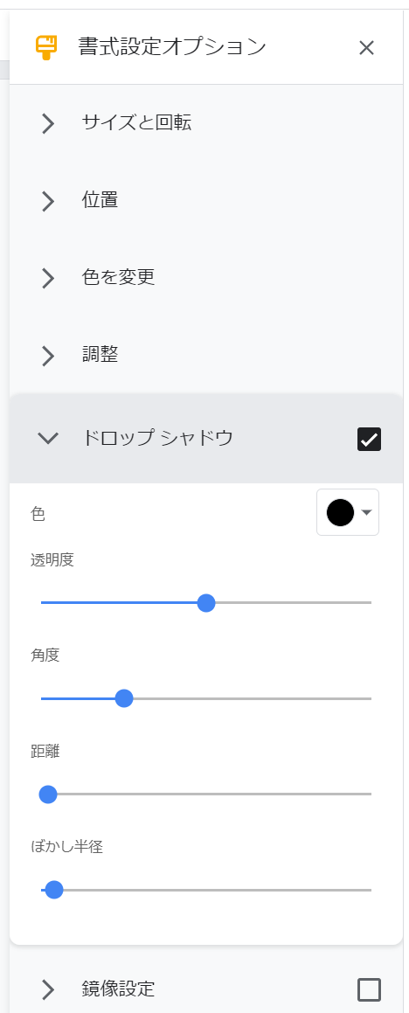
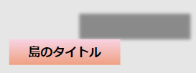

問題点への対応（三次元展開）
：③難易度の設定方法
島のタイトル
重要度と緊急度の配置が決まった後、
①島のタイトルを選択し、メニューに現れた『書式オプション』をクリックする。
②右に現れる『書式オプション』から『ドロップシャドウ』の『距離』を変更すると
影との距離が変わるので、その距離で難易度を決める。
難易度が高いほど、影との距離（奥行き）を大きくする。
緊急度
島のタイトル
難易度
重要度
島のタイトル
『距離』を増やすと影が後に離れていく。
他のパラメーターは変更しない。
Notes:
問題点への対応（三次元展開）
②難易度の設定方法

Slide 12
グループ：
問題点の抽出
問題点への対応（三次元展開例示）
④対応策の立案
◯◯の問題点
（島分け例示）
アイデア
カード
難易度低い
▲▲
難易度高い
▲▲
緊急度
◇◇
◇◇
アイデア
カード
難易度
重要度
最優先課題「 」に対する対応策
④重要度も緊急度も高い場合（「▲▲」）、難易度も高く解決が困難です。
島と島の関係性を考え（「◇◇」の解決は「▲▲」に影響を及ぼすであろう）、難易度が低い問題を先に解決するのも手です。
このように考えて、最優先課題（「◇◇」）を選定します。
Notes:
問題点への対応（三次元展開）
④対応策の立案

Slide 13
グループ：
問題点の抽出
問題点への対応（三次元展開例示）
④対応策の立案
◯◯の問題点
（島分け例示）
アイデア
カード
難易度低い
▲▲
難易度高い
▲▲
緊急度
◇◇
◇◇
アイデア
カード
難易度
重要度
最優先課題「◇◇」に対する対応策（例示）
いろはにほへと
ちりぬるを
わかよたれそ
つねならむ
うゐのおくやま
けふこえて
あさしゆめみし
ゑひもせす
⑤最優先課題（「◇◇」）に対する対応策を列挙します。
このとき、島のタイトルだけでなく、個別のアイデアカードの問題を解決しうるかを検討するようにしましょう。
Notes:
◯◯の問題点（三次元展開例示）
最優先課題「◇◇」に対する対応策例示

Slide 14
問題点への対応（三次元展開）
緊急度
難易度
重要度
最優先課題「 」に対する対応策
Notes:
【セッション◯：問題点への対応】(グループ討議の経緯、様子、ポイントを500字程度で入力)
レコーダー：氏名

